Slide 1
Муниципальное бюджетное общеобразовательное учреждение "Средняя общеобразовательная кадетская казачья школа" с. Знаменка Нерчинский район,
Забайкальский край
Презентация по МХК для
9 класса
на тему:
«Музыка как вид искусства»
Составила:
УЧИТЕЛЬ МУЗЫКИ
ТРУШИНА СВЕТЛАНА ЮРЬЕВНА

Slide 2
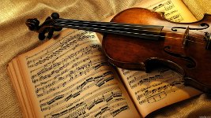
Музыка как вид искусства

Slide 3

искусство
Музыка
Жумабоева Васила
ҲСТП-106 У гуруҳ

Slide 4
Музыка (греч. musa — муза). Музыка — вид искусства, который воздействует на человека посредством звуковых образов, отражающих его различные переживания и окружающую жизнь.
В отличие от пространственных искусств (живописи, скульптуры, архитектуры), музыка, наряду с хореографией, театром и кино, относится к временным искусствам. Одна из главных особенностей музыки в том, что она реально существует только в исполнении, в живом звучании.

Slide 5


Трудно представить жизнь современного человека без музыки. Она окружает его повсюду
У каждого наверняка есть своя фонотека – коллекция любимых музыкальных произведений.
К ним можно обратиться и в минуты радости и веселья, и в минуты раздумий, переживаний, размышлений.

Slide 6



Поэтому условно музыку можно разделить на серьезную и легкую
серьезная
легкая
Прошла испытание временем и не подвластна ни изменчивым вкусам, ни влияниям моды.
Это – классические (образцовые) произведения.
Познание этой музыки требует от слушателей и исполнителей большого напряжения душевных сил.
Ее содержание зависит
от моды:
сегодня – одни исполнители,
завтра – другие.

Slide 7
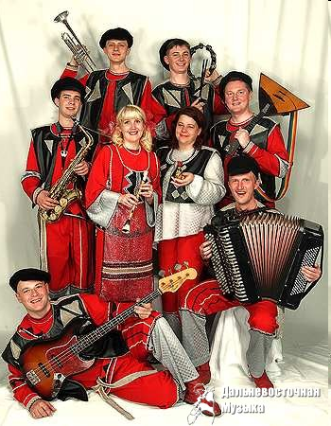
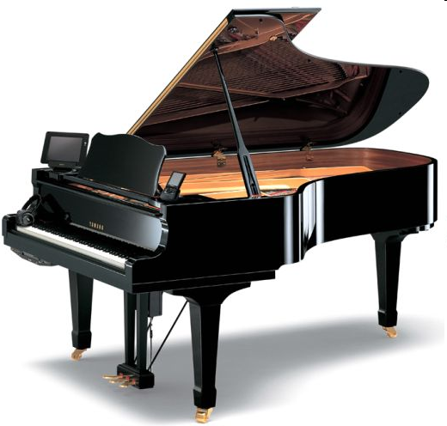
Основные сферы развития музыки
Народное
творчество
Профессиональное
академическое
(серьезное)
искусство
Современная
популярная
музыка,
внутри которой
сложились свои
музыкальные
стили
Рок
Диско
Рэп
Хип-хоп
Другие

Slide 8
Особенности музыки
Музыка воздействует на человека посредством звуков.
Музыка- временной вид искусства.
Музыка в своем становлении и развитии прошла несколько этапов.

Slide 9


Музыка – один из самых возвышенных видов искусства
Средством
воплощения художественного замысла в музыке служат
звуковые последовательности, организованные определенным образом.
Звук и интонация –
язык музыки

Slide 10
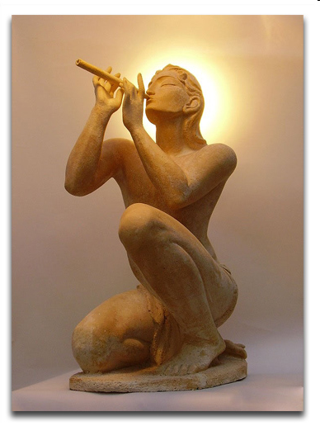
Музыкальные произведения имеют особые средства выразительности
МЕЛОДИЯ
РИТМ
ЛАД
ТЕМБР
ДИНАМИКА
ГАРМОНИЯ
ПОЛИФОНИЯ

Slide 11
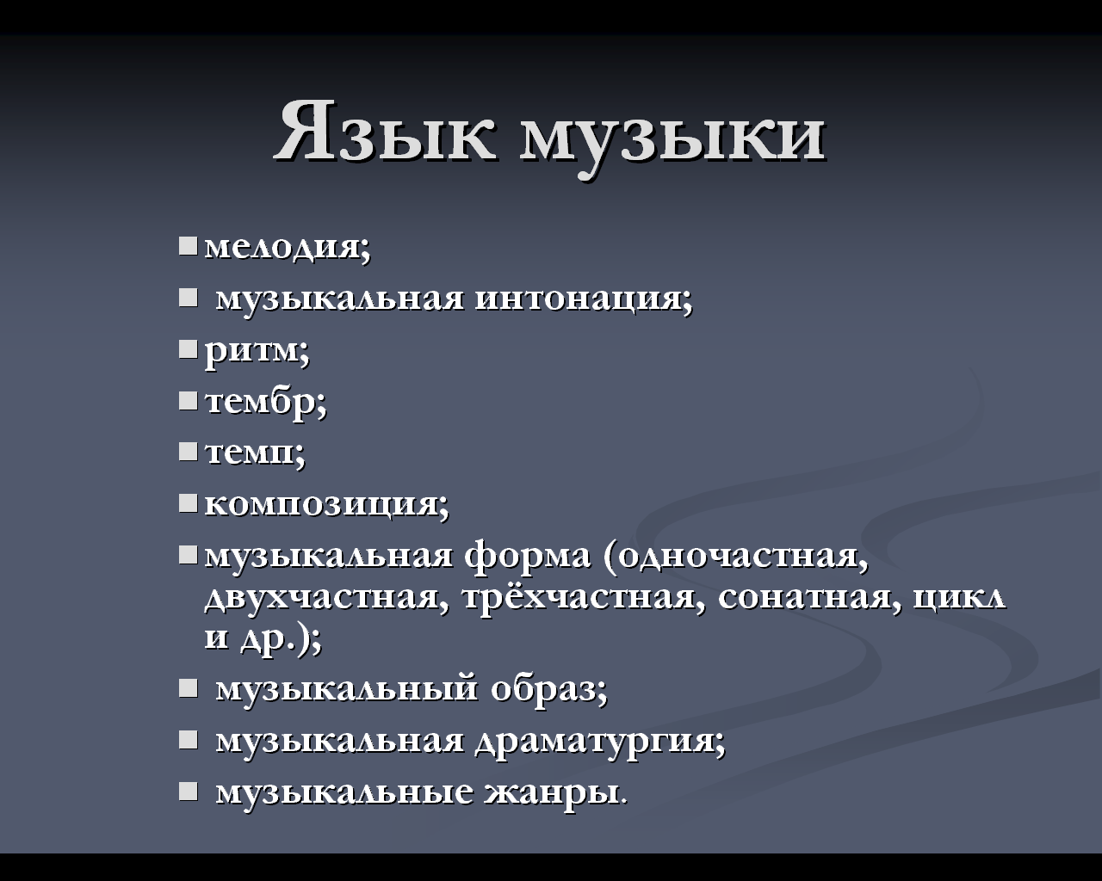

Slide 12
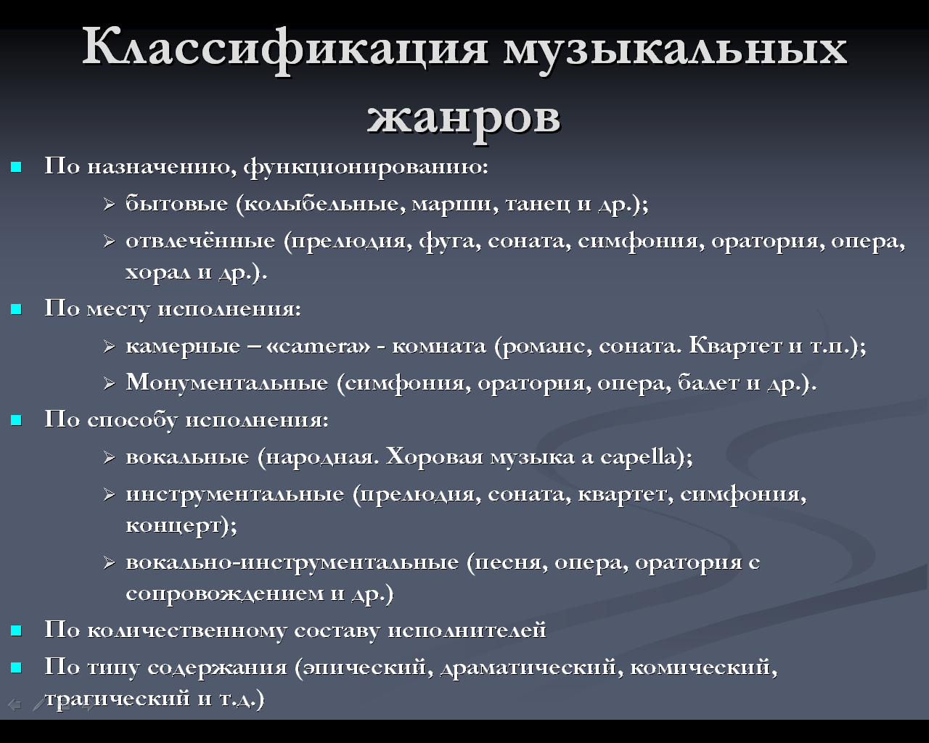

Slide 13
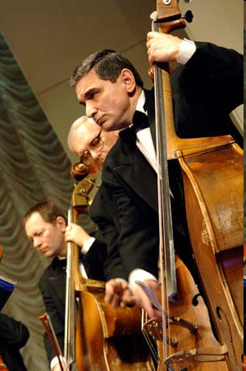
Что такое оркестр
Оркестр - коллектив музыкантов, обычно включающий в себя исполнителей на струнных инструментах. Оркестры создаются для публичных исполнений музыки – концертов, а также для сопровождения театральных представлений.
Слово «оркестр» – греческого происхождения и означает площадку для танцев; в Древней Греции этот термин относился к пространству между публикой и просцениумом, т.е. к тому месту, которое теперь занимает оркестр в театре.

Slide 14
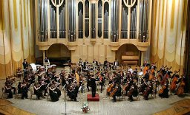
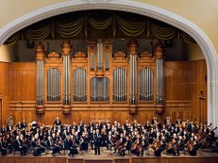
СИМФОНИЧЕСКИЙ ОРКЕСТР

Slide 15
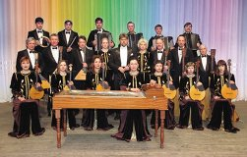
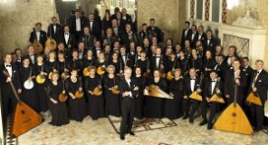
ОРКЕСТР НАРОДНЫХ ИНСТРУМЕНТОВ

Slide 16
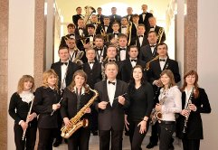
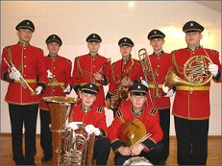
Духовой оркестр

Slide 17
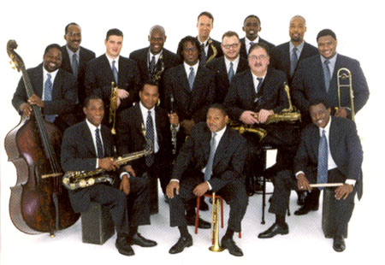
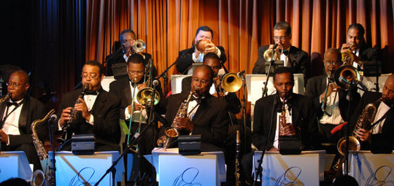
Джазовый оркестр

Slide 18
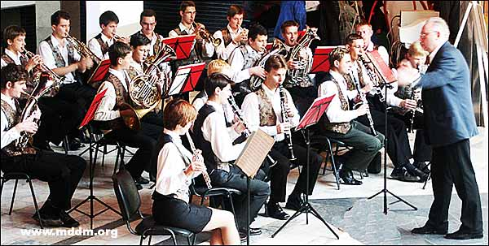
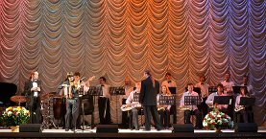
Эстрадный оркестр

